Slide 1
ОПЫТ УЧАСТИЯ В СОРЕВНОВАНИЯХ PROHACK
Докладчик
канд. техн. наук, доцент Д.В. Шустов

Slide 2
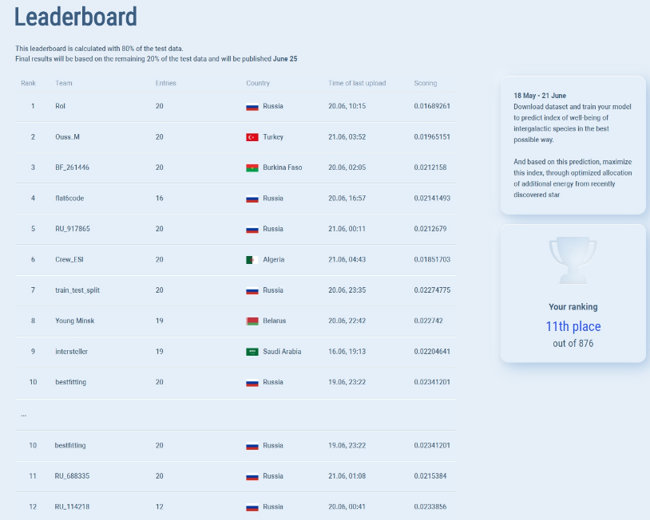
Текущая турнирная таблица

Slide 3
Задание
The solutions are evaluated on two criteria: predicted future Index values and allocated energy from a newly discovered star
1) Index predictions are evaluated using RMSE metric
2) Energy allocation is also evaluated using RMSE metric and has a set of known factors that need to be taken into account.
Every galaxy has a certain limited potential for improvement in the index described by the following function:
  Potential for increase in the Index = -np.log(Index+0.01)+3
Likely index increase dependent on potential for improvement and on extra energy availability is described by the following function:
  Likely increase in the Index = extra energy * Potential for increase in the Index **2 / 1000
There are also several constraints:
  in total there are 50000 zillion DSML available for allocation
  no galaxy should be allocated more than 100 zillion DSML or less than 0 zillion DSML
  galaxies with low existence expectancy index below 0.7 should be allocated at least 10% of the total energy available

Slide 4

Задание
3) Leaderboard is based on a combined scaled metric:
  80% prediction task RMSE + 20% optimization task RMSE * lambda
where lambda is a normalizing factor
4) Leaderboard is 80% public and 20% private

Slide 5
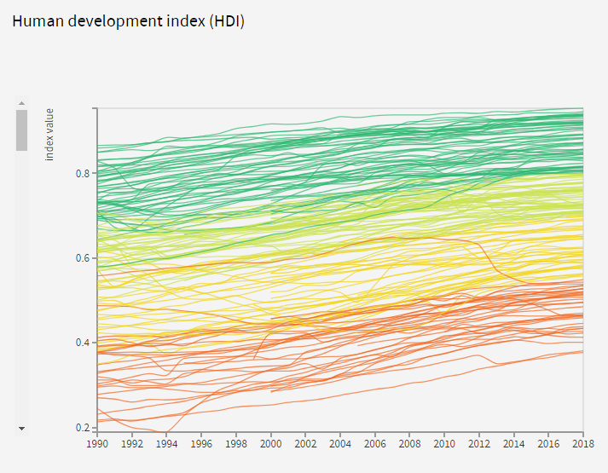
Целевая переменная
http://hdr.undp.org/en/data

Slide 6
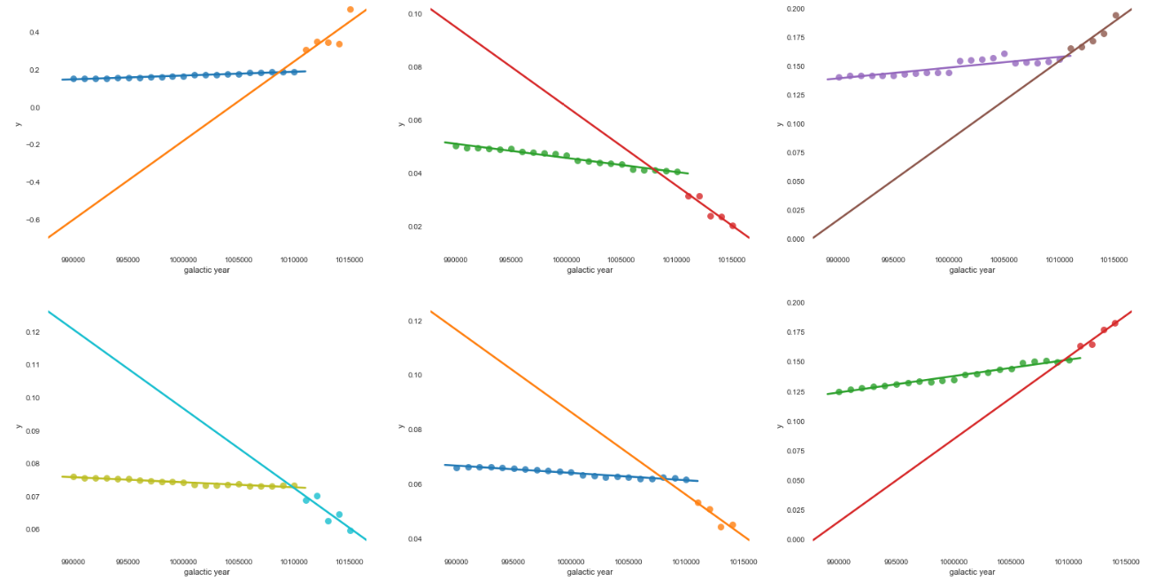
Целевая переменная

Slide 7
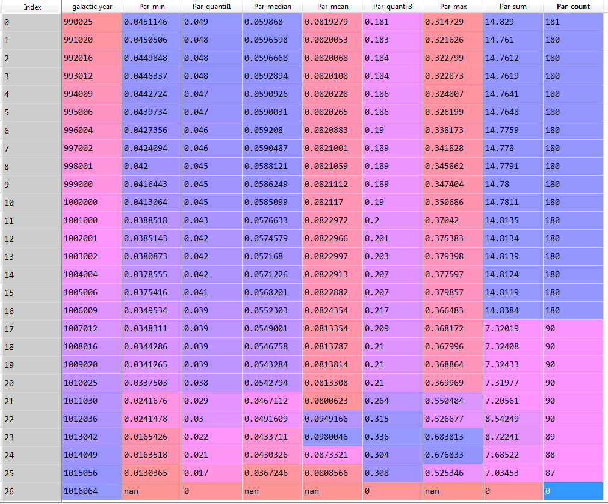
Целевая переменная

Slide 8
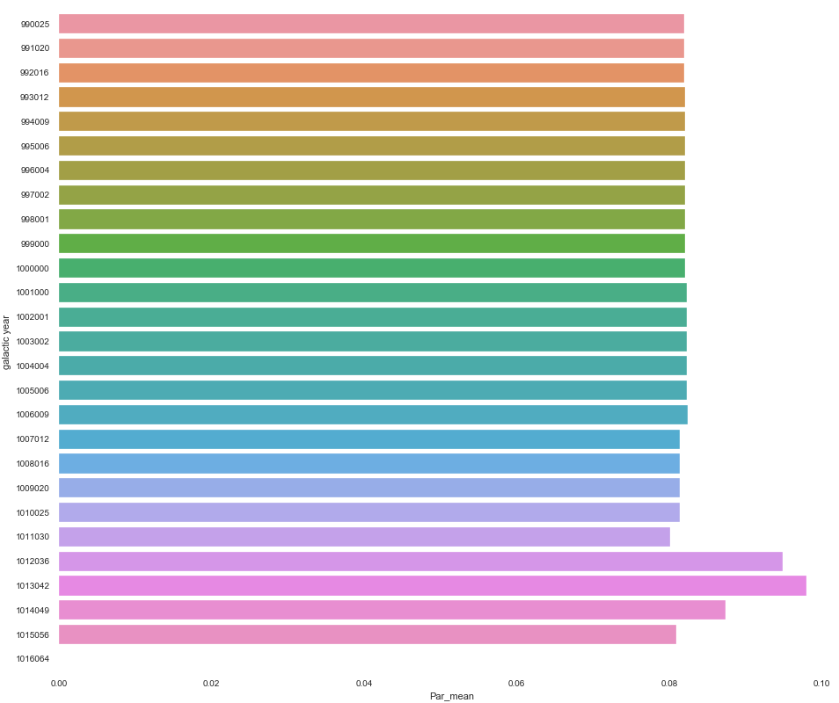
Целевая переменная

Slide 9
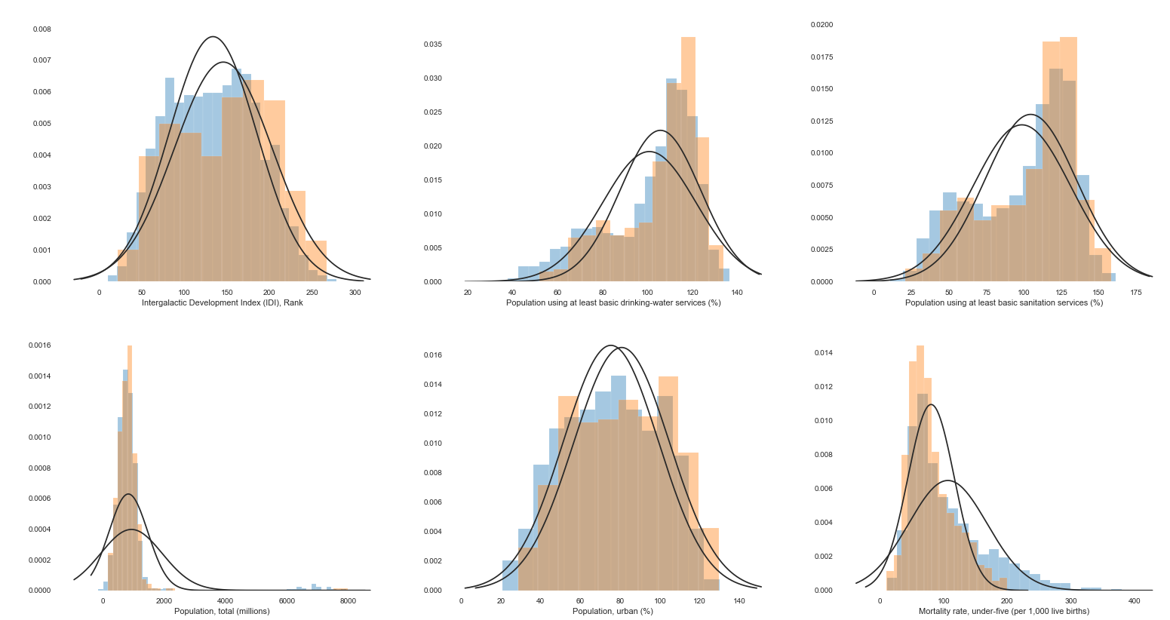
Поиск различий в параметрах относительно «переломного» года

Slide 10
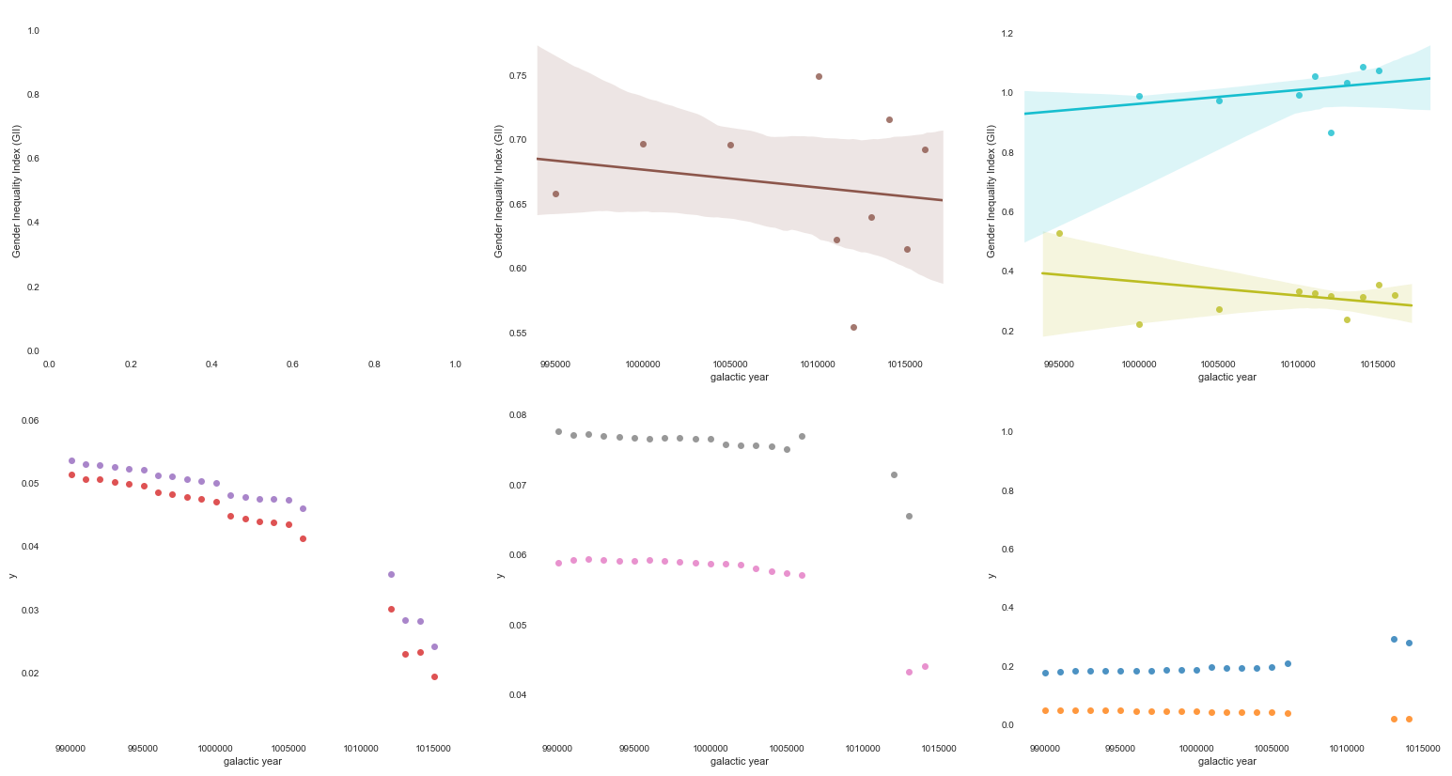
Пример данных

Slide 11
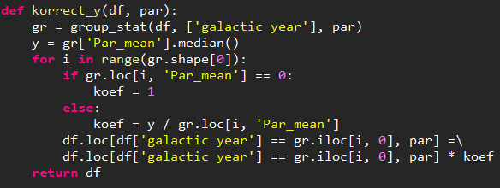
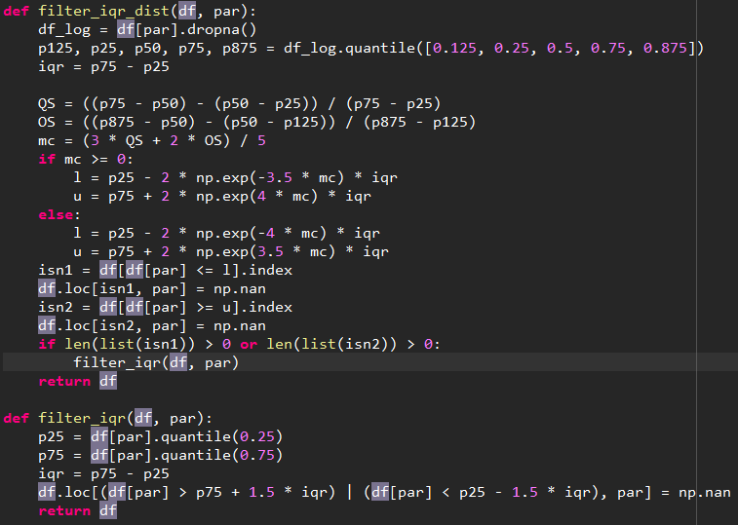
Корректировка и фильтрация

Slide 12
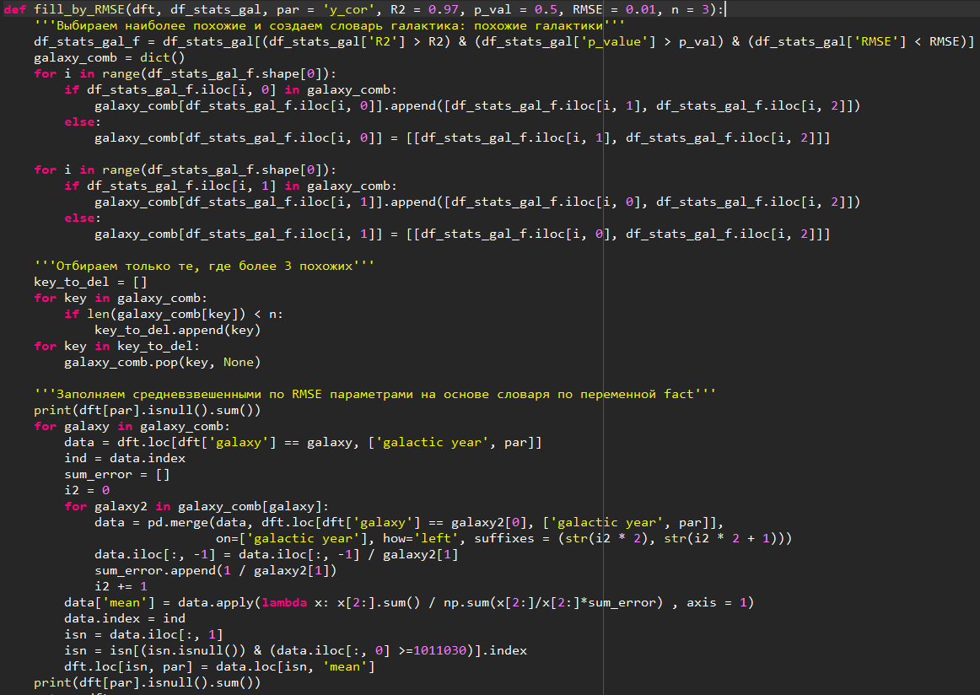
Заполнение пропусков

Slide 13
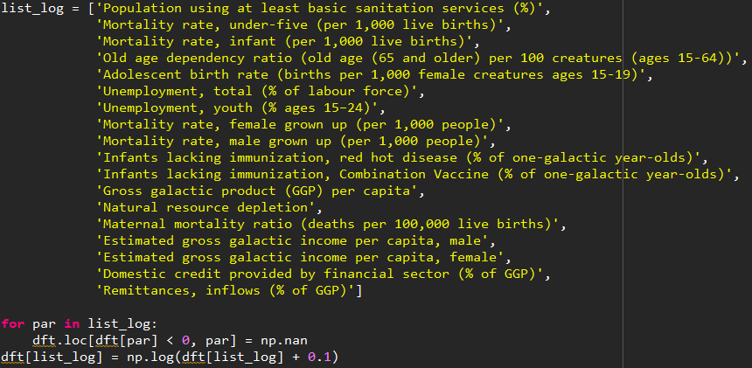
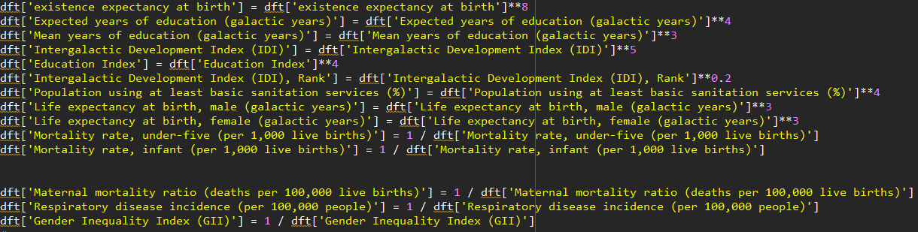
Линеаризация признаков

Slide 14
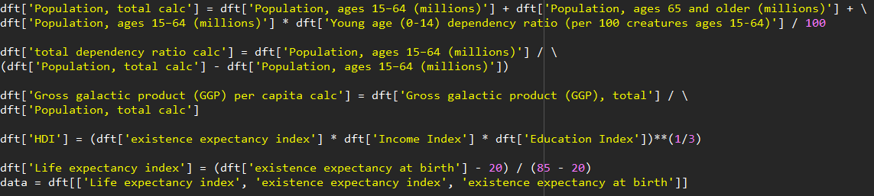
Корректировка признаков по соответствию с распределением реальных данных

Slide 15
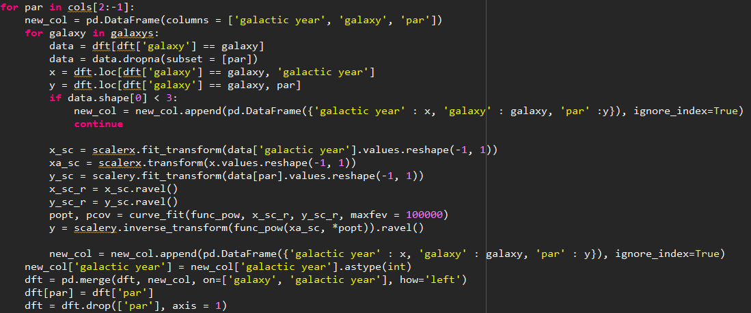
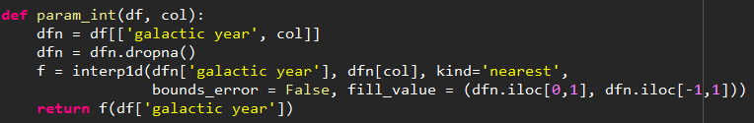
Заполнение пропусков экспоненциальной функцией по каждой галактике
Заполнение пропусков интерполяцией по годам по каждой галактике

Slide 16
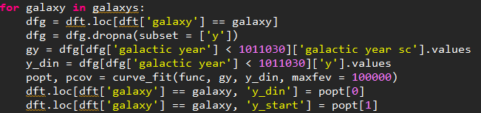
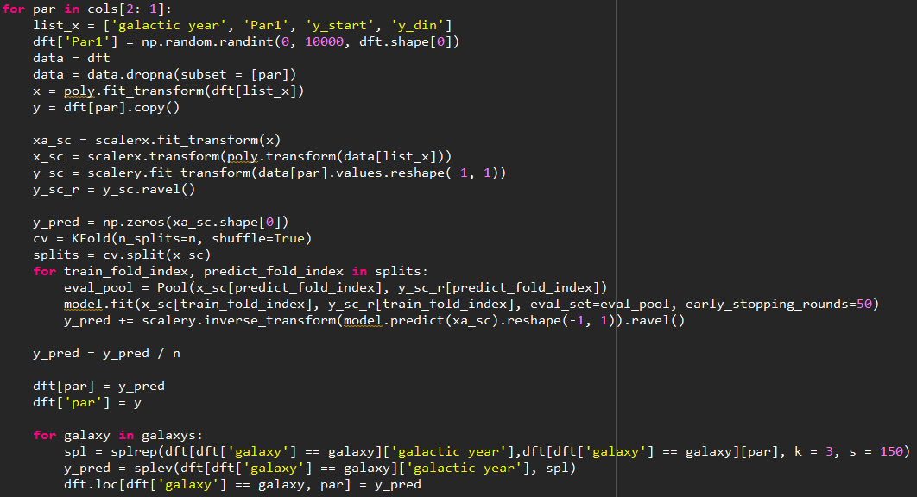
Заполнение пропусков с использованием CatBoost
Обучение проводилось на параметрах, характеризующих целевую переменную. Добавление признака со случайными значениями помогло уменьшить мультиколлинеарность

Slide 17
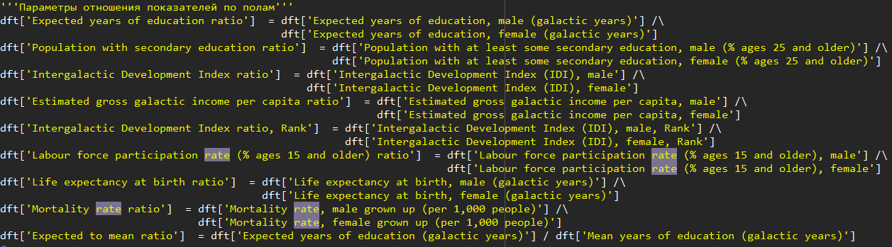
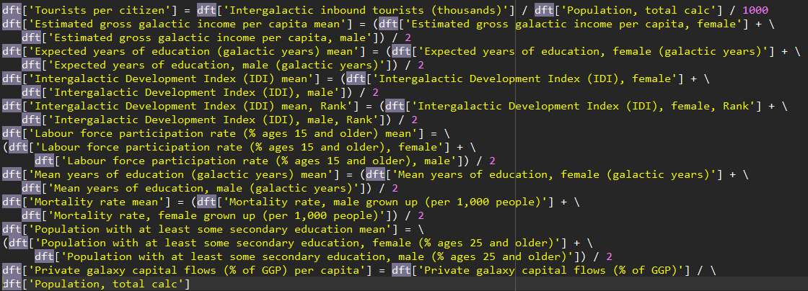
Создание новых признаков

Slide 18
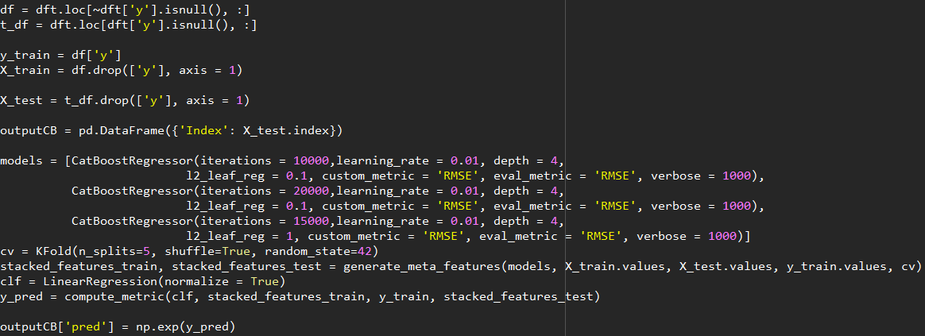
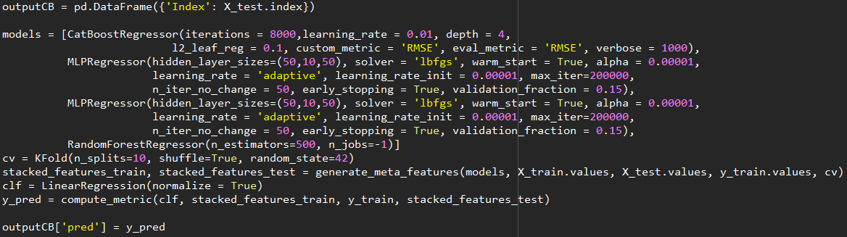
Обучение

Slide 19
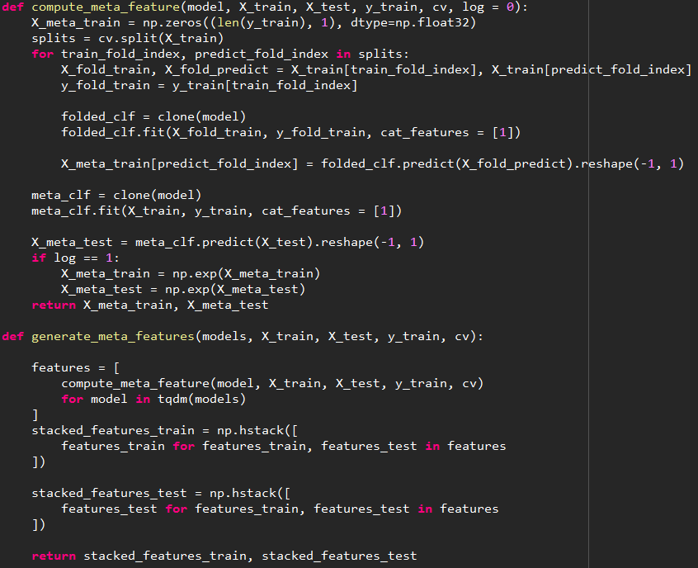
Обучение

Slide 20
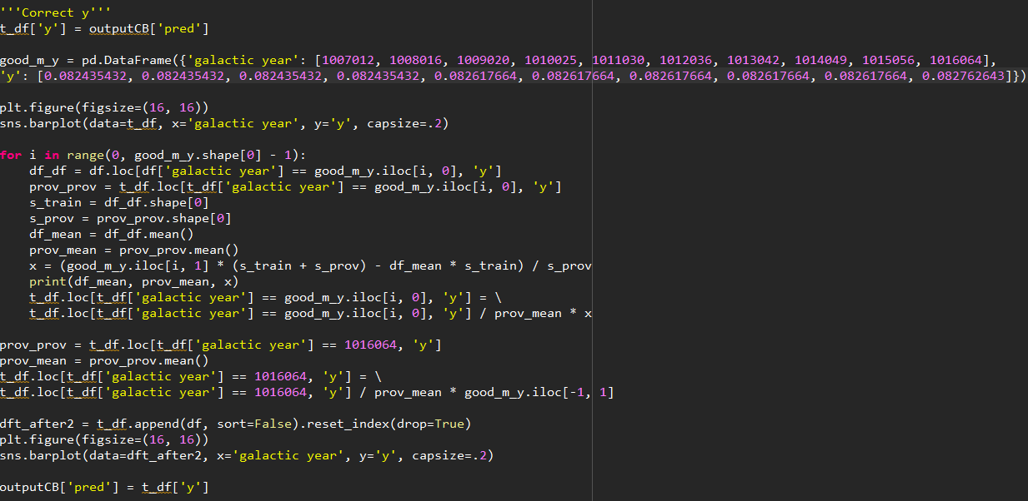
Корректировка целевой переменной

Slide 21
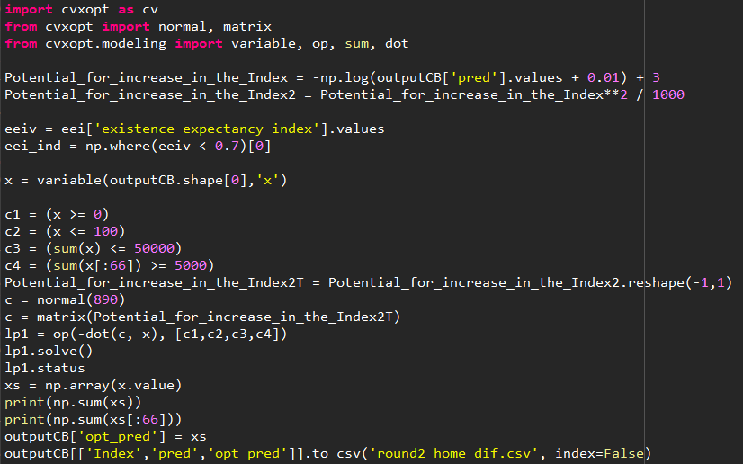
Оптимизация

Slide 22
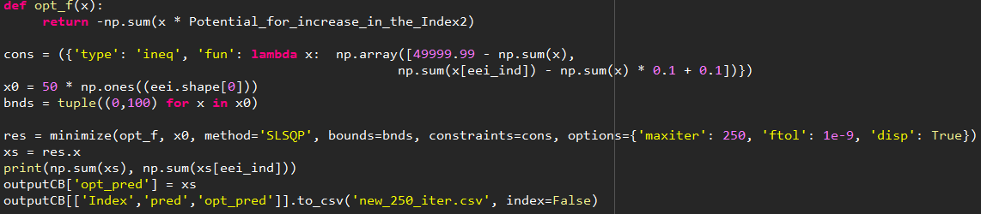
Оптимизация

